Slide 1
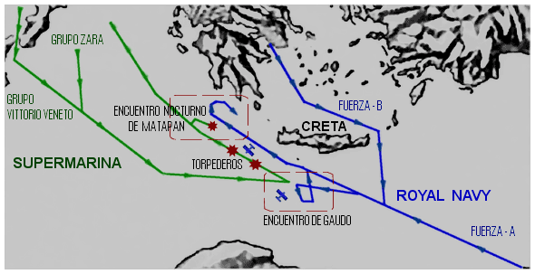
Batalla cabo matapán (28-29 de marzo de 1941)
Integrantes:
Juan Pablo Chávez
Andrés González
José Córdova
Curso: 3 A
Año: 2025

Slide 2

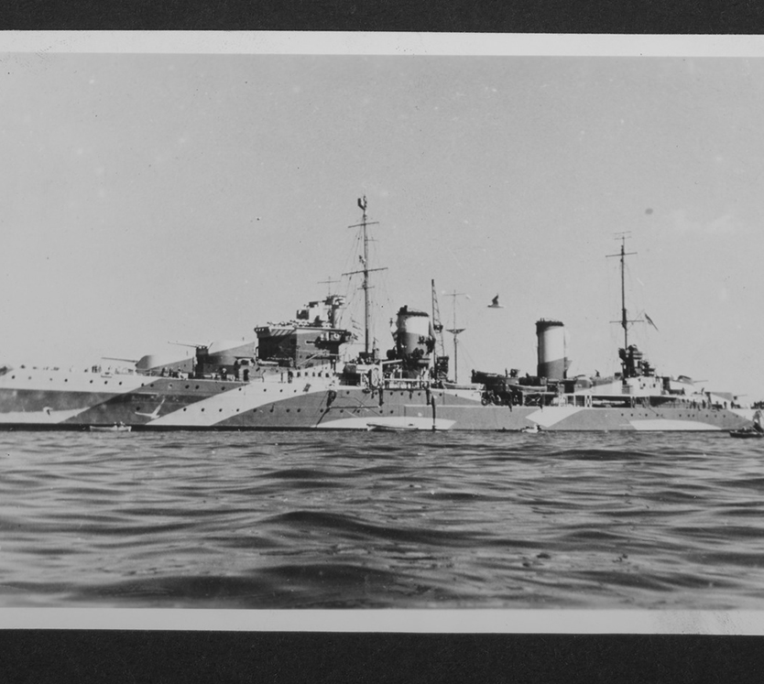
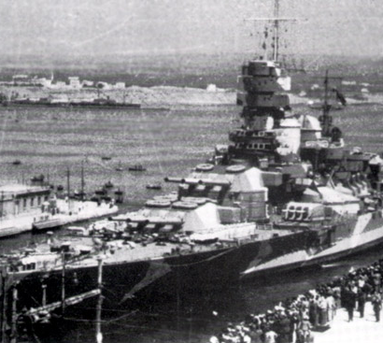
Contexto histórico
Segunda guerra mundial.
Importancia del dominio del mar mediterráneo.
Intercepción de comunicaciones marítinmas italianas por parte de los británicos mediante el dispositivo “ultra”.

Slide 3
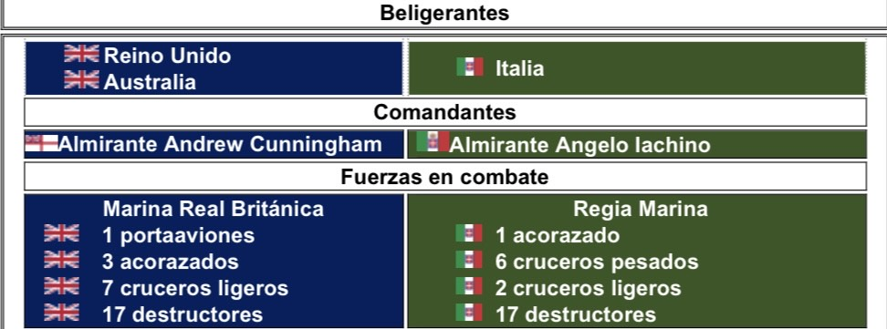
Fuerzas enfrentadas

Slide 4
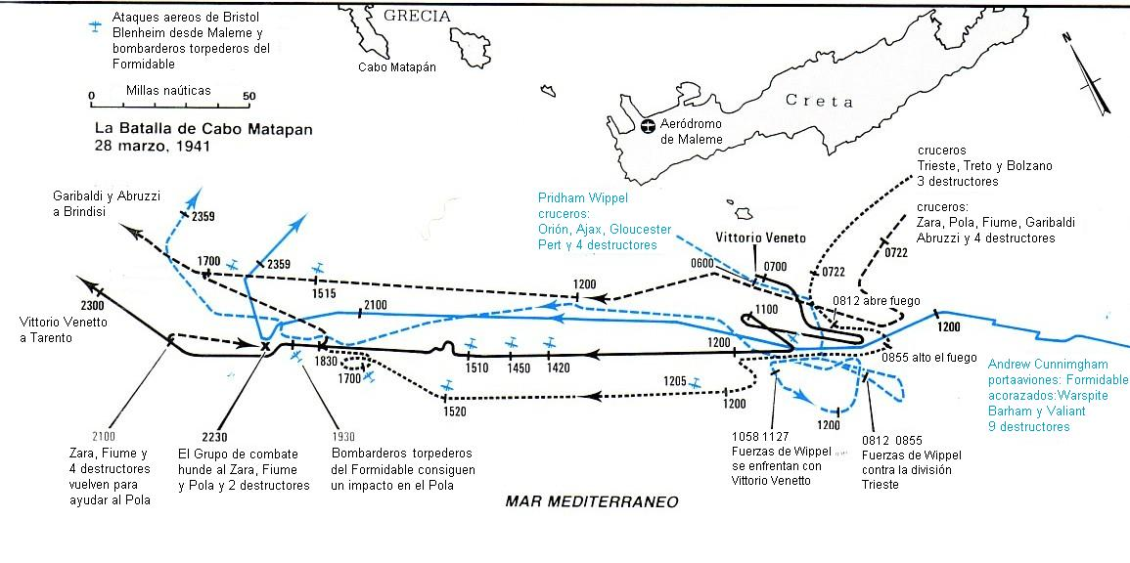
Desarrollo de la batalla.
28 de marzo, 07:55: contacto visual entre las tropas.
08:12 cruceros italianos abren fuego a 22.000 metros.
10:55 Vittorio veneto ataca los británicos.
12:20 primer ataque aéreo británico.
15:09 torpedo daña al Vittorio veneto.
19:36-19:50 nuevo ataque aéreo inmoviliza al pola.

Slide 5
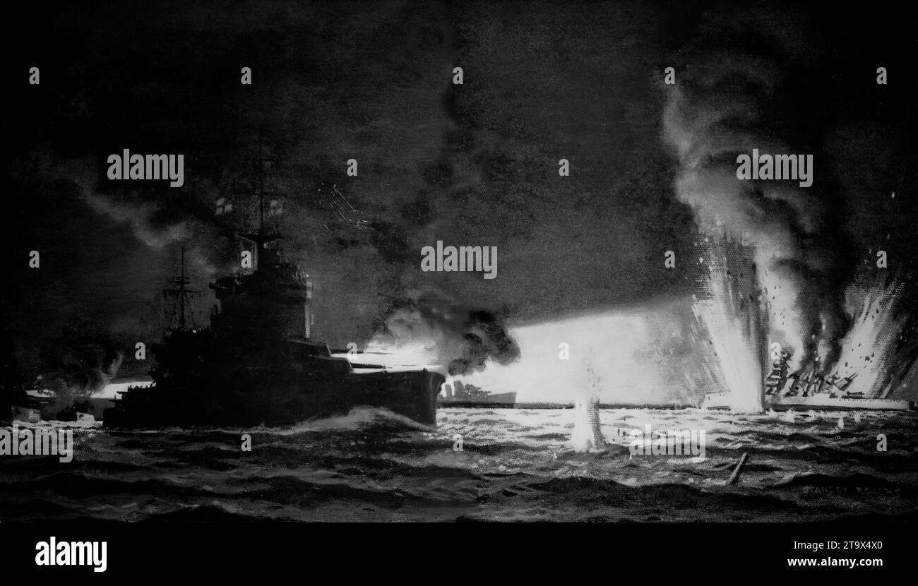
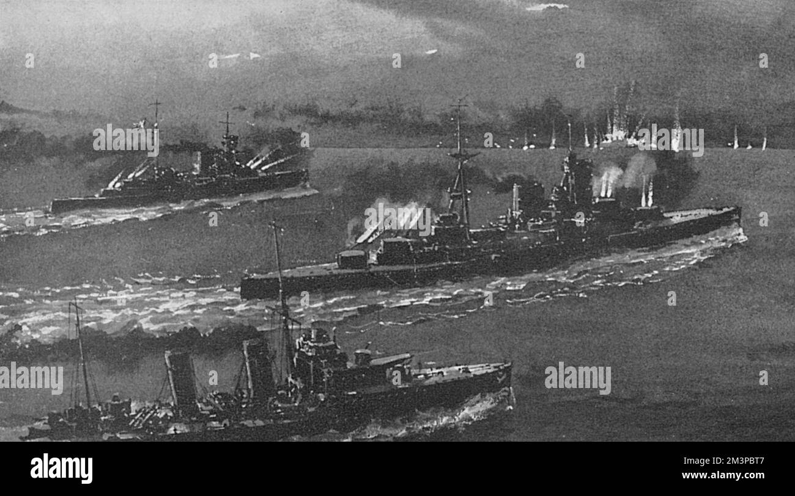
Acción nocturna
22:00 radar británico detecta a la flota italiana.
Ataque sorpresa: cruceros zara y fiume destruidos en 3 minutos; destructores Vittorio alfieri y giosué carducci hundidos en 5 minutos.
Crucero pola es abandonado por su tripulación y luego hundido.

Slide 6
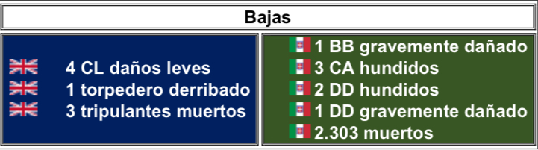
CONSECUENCIAS
Impacto estratégico: Italia pierde el control del mar mediterráneo.
Debilitamiento del eje.

Slide 7
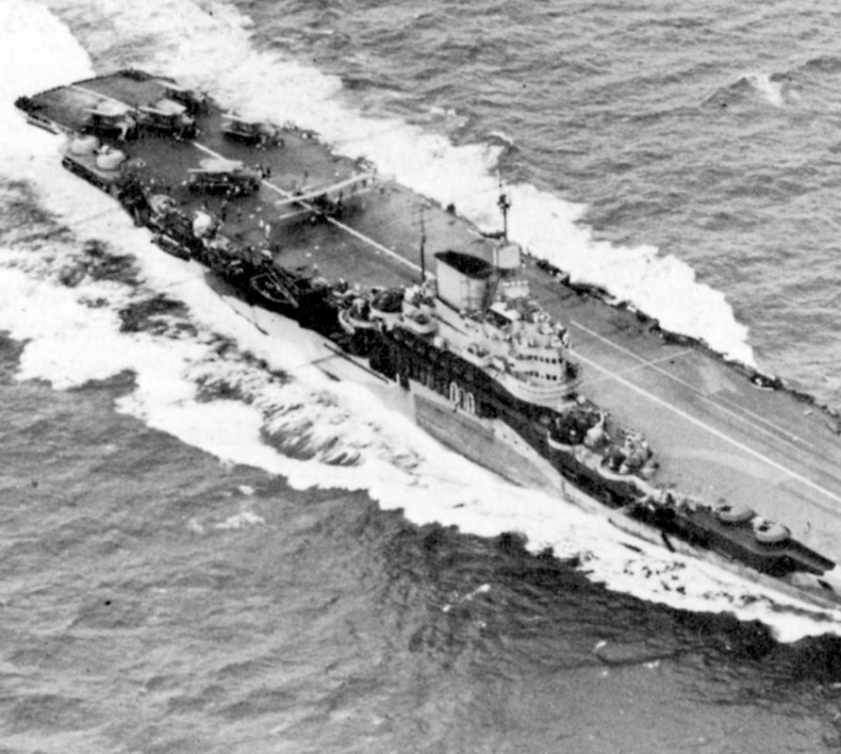
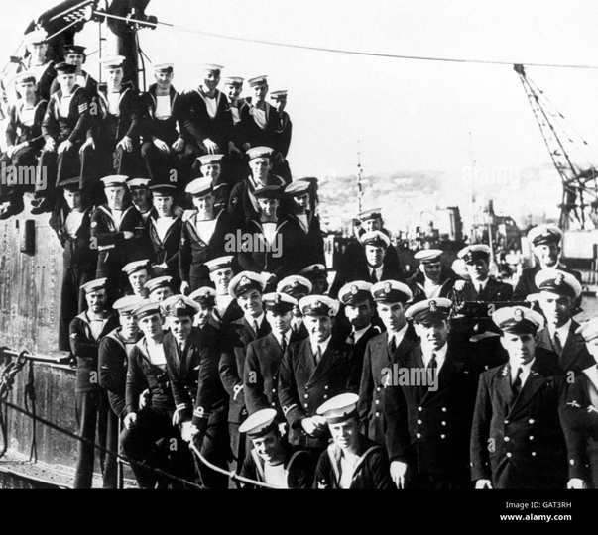
Conclusión
Victoria clave para los aliados.
Reducción de la amenaza italiana.
Dominio absoluto del mar mediterráneo.
Importancia de la tecnología e inteligencia militar.

